Slide 1
Fyzická příprava vojsk (2) Zadní Dřep

Slide 2
Cíl: Poskytnout studentům základní informace pro správné zvládnutí techniky zadního dřepu, představit další varianty dřepu a nastínit základní pravidla diagnostiky pohybu pro dřep
Průběh: Praktické seznámení studentů s technikou zadního dřepu, ukázka dalších variant dřepu a praktické předvedení diagnostiky
Klíčová slova: dřep, silový trénink, didaktika, diagnostika

Slide 3
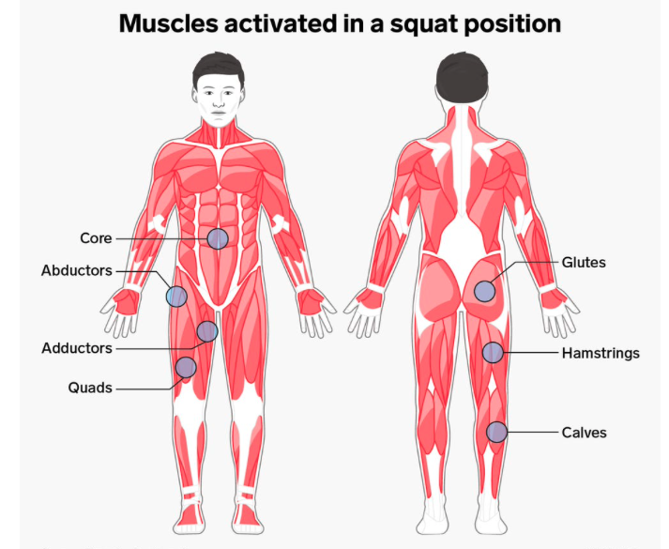
Dřep je již dlouhou dobu nejdůležitějším a zároveň nejhůře pochopeným cvikem v tréninkovém arzenálu mnoha sportovců. Dřep s plným rozsahem pohybu může být velice užitečným cvikem v posilovně a naším nejcennějším nástrojem pro budování síly, výkonu a velikosti.

Slide 4
Dřep je jediným cvikem v celém repertoáru pohybů se zátěží, který umožňuje přímý trénink komplexního pohybového vzorce známého jako "hip drive" – tzv. aktivní zapojení svalů zadního řetězce (posterior chain). Termín zadní řetězec označuje svaly, které vytvářejí extenzi kyčelního kloubu – „narovnání“ kyčelního kloubu z jeho „ohnuté“ polohy v dolní části dřepu.

Slide 5
Tyto svalové skupiny - označované také jako extenzory kyčelního kloubu - jsou hamstringy, hýžďové svaly a adduktory (svaly třísel). Protože tyto důležité svaly hrají zásadní roli rovněž u pohybů jako jsou např. výskoky, tahání, tlačení a všemu ostatnímu, co se týká dolní části těla, je logické, že našim cílem je mít tyto svaly co nejsilnější. Nejlepším způsobem, jak toho docílit, je dřepovat, a pokud chcete dřepovat správně, musíte používat „hip drive“, což si nejlépe představíme jako vystrčení křížové oblasti dolní části zad. Pokaždé, když se tímto pohybem vymrštíte ze spodní části dřepu, zapojují se svaly zadního řetězce.

Slide 6
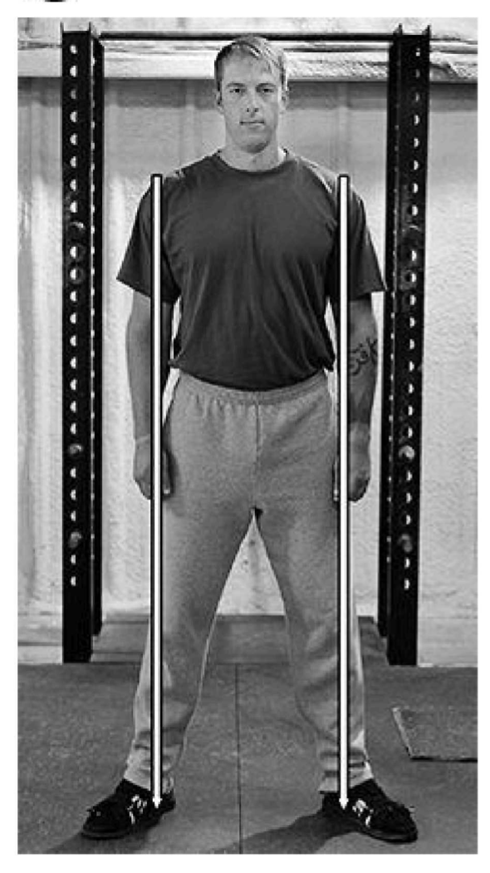
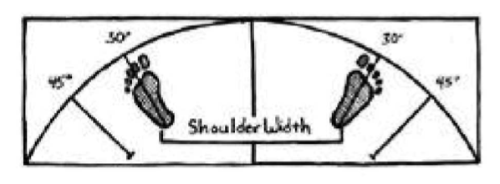
Běžně se používá „neutrální“ postavení chodidel, paty jsou od sebe vzdáleny přibližně na šířku ramen a špičky směřují vně, zhruba pod úhlem 30 stupňů. Příliš široký postoj způsobuje, že adduktory dosáhnou konce své flexibility dříve, a příliš úzký postoj způsobuje, že se stehna mohou zastavit o břicho. Oba tyto problémy brání dosažení správné hloubky. Šířka ramen je u většiny lidí úměrná šířce pánve a zkušenosti ukazují, že tato šířka funguje dobře u většiny populace.
Mapa umístění chodidel a umístění pat podle šířky ramen.

Slide 7
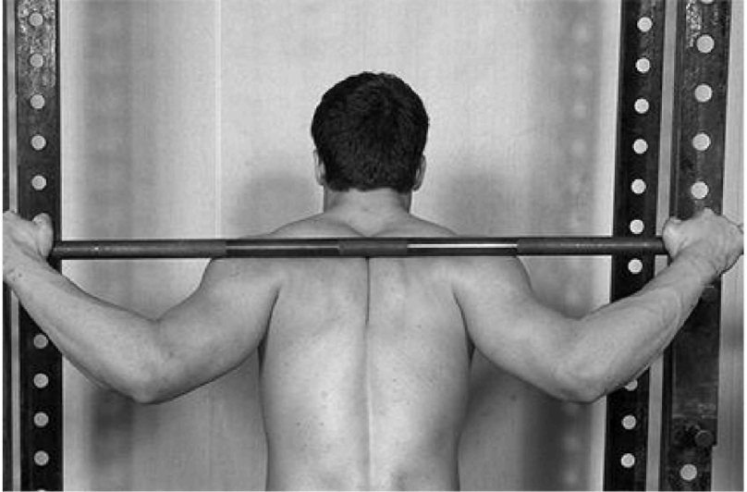
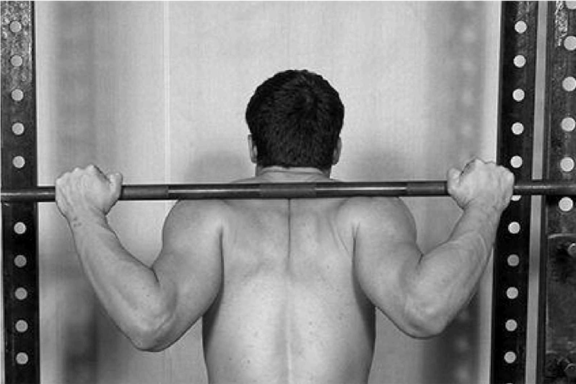
Standardní olympijská osa má mezi konci vnějšího úchopu cca 40 cm a mezi značkami pro prsty je vzdálenost cca 80 cm, přičemž mezery v úchopu označují legální úchop při bench pressu (v powerlifterských soutěžích). Šířka úchopu pro dřep se samozřejmě liší podle šířky ramen a flexibility, ale obecně platí, že ruce budou u tohoto typu tyče mezi těmito dvěma značkami. Užší úchop umožňuje flexibilní osobě lépe podepřít osu zadními svaly ramen při zvedání loktů a širší úchop umožňuje méně flexibilní osobě se pohodlněji dostat pod osu. V obou případech užší úchop zpevňuje ramenní svaly, aby se osa opírala o svaly a nezaryla se do zad.

Slide 8
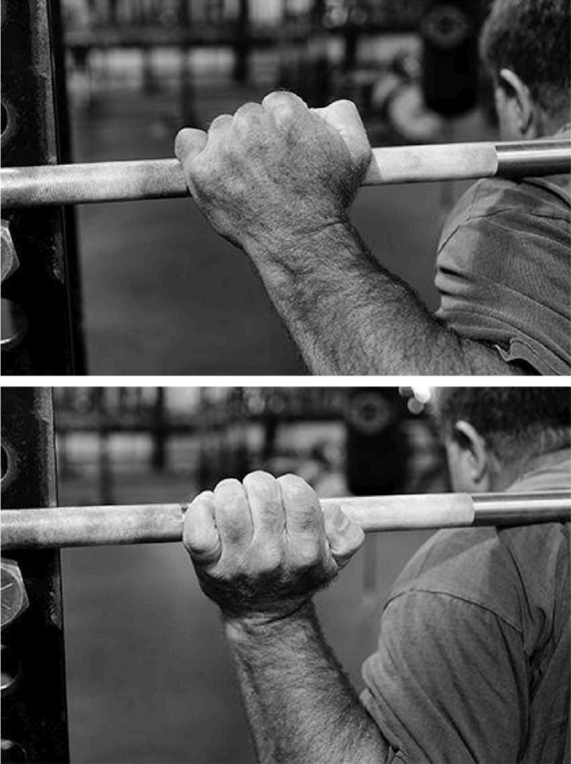
Správný úchop udržuje ruku nad osou a tím udržuje celou váhu osy na zádech.
Nesprávný úchop zachycuje část váhy, ale zatěžuje zápěstí a lokty.

Slide 9
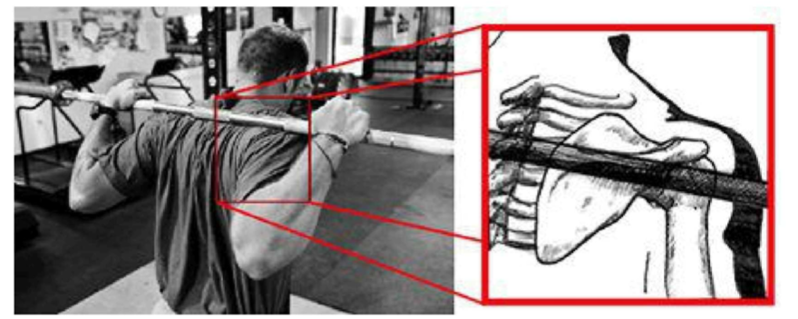
Poloha činky vzhledem k anatomii lopatky. Osa je těsně pod hřbetem lopatky.

Slide 10
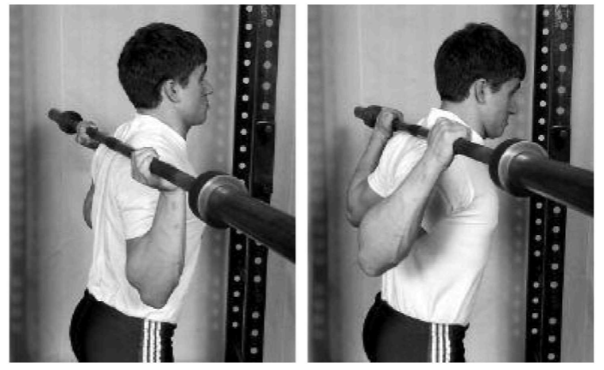
Současné zvedání loktů a hrudníku "uvězní" osu mezi pažemi a zády, čímž se vytvoří stabilní pozice zad a hrudníku a těsné umístění tyče na vrcholu zadních deltů.

Slide 11
Tenisový/baseballový míček může pomoci při výuce správného vztahu brady a krku při dřepu.

Slide 12
Orientační body hloubky pro plný zadní dřep: Horní část čéšky (A) a kyčelní kloub, který je identifikován vrcholem v záhybu šortek (B). Spojnice bodů A a B by správně měla dosáhnout alespoň na rovnoběžku se zemí.

Slide 13
Kyčelní úhel je tvořen rovinou trupu a stehenní kosti. Kolenní úhel je tvořen stehenní a holenní kostí. Úhel zad je tvořen rovinou trupu a podlahou. Všimněte si, že činka je přímo nad středem chodidla, a je tedy v rovnováze.

Slide 14
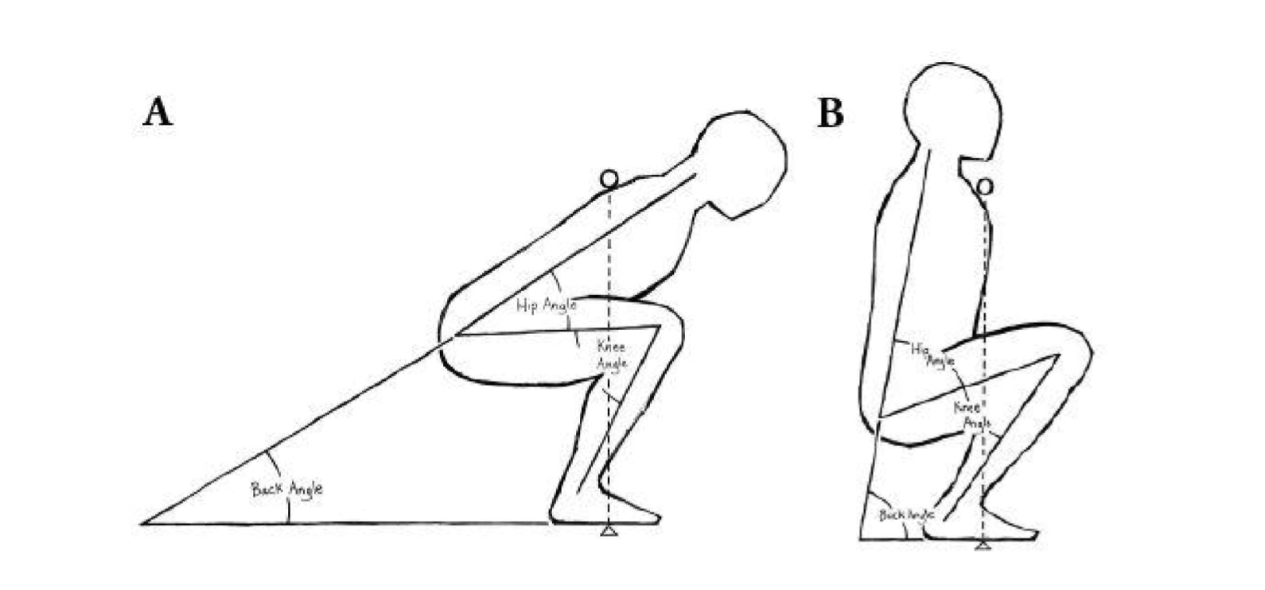
Varianty dřepů, které jsou běžně k vidění v posilovně: (A) Zadní dřep (low-bar) a (B) Přední dřep, který se používá k zachycení a zotavení po přemístění u vzpírání a jako pomocný cvik olympijských vzpěračů.

Slide 15
Bilaterální:
Dřepy s velkou činkou (back squat)
Dřep s velkou činkou vpředu (front squat)
Dřep s velkou činkou do sedu (box squat)
Dřep na špičkách v záklonu (sissy squat)
Dřep s jednoručkami
Dřepy s jednoručkami na ramenou
Zercher dřep
Dřepy s expandery
Výskoky ze dřepu

Slide 16
Unilaterální:
Výpady vpřed/vzad (split dřep)
Výpady stranou
Výstupy na lavičku
Bulharský dřep
Dřep na jedné nože (pistole squat)

Slide 17
Otázky
Co je to tzv. „hip drive“?
Které svaly provádí extenzi v kyčelním kloubu?
Které svaly provádí flexi v kolenním kloubu?
Co znamená pojem “butt wink“?
Jaká je rozdíl mezi tzv. low-bar a high-bar technikou při provádění zadního dřepu s osou?
Popište správnou techniku dýchání při provádění dřepu.

Slide 18
Zdroje:
STOPPANI, J. Velká kniha posilování: tréninkové metody a plány : 381 posilovacích cviků. Druhé, přepracované a rozšíření vydání. Přeložil Libor SOUMAR. Praha: Grada Publishing, 2016. Sport extra. ISBN 9788024756431
RIPPETOE, M., & KILGORE, L. (2005). Starting strength: A simple and practical guide for coaching beginners. The Aasgaard Company.
RIPPETOE, M., & BRADFORD, S.E. Starting strength: Basic barbell training. Wichita Falls, TX: Aasgaard Company, 2017.
Benefits of squats [online]. [cit. 2022-10-14]. Dostupné z: https://www.insider.com/guides/health/fitness/benefits-of-squats

